Slide 1
Survival projekt
Tým: Qwe

Slide 2
Proč hrát naši hru???
Hra se odehrává kdekoliv na světě
Donutí vás se trochu hýbat
Vidina být lepší než kamarád
Založení základny a její vylepšování
Survival

Slide 3
Svět
Prozkoumávání
Nacházení různých předmětu
Lovení
Komunikace s hráči
Jednoduchý crafting
Event

Slide 4
Postava
Má své potřeby: zdraví, hlad, žízeň, síla
Inventář
Level
Vylepšování postavy

Slide 5












Mapa
Strom
Zdroj vody
Základna
Zdroj vody
Kámen
Zdroj vody
Řeka
Zdroj vody
Poslední zabití
Bar
Obchod
Recepty

Slide 6
Základna
Základna může být postavena kdekoliv na pevnině
Slouží k:
Rychlejšímů uzdravování
Složitějšímu craftění
Vaření
Skladiště
Obrana
Upgrade základny

Slide 7
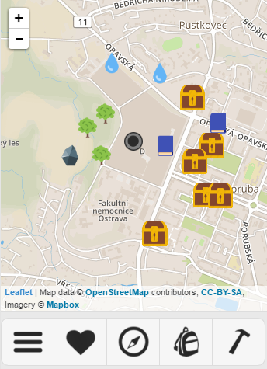
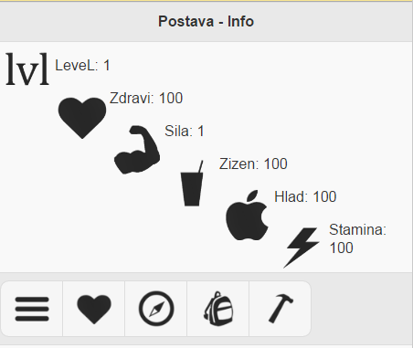
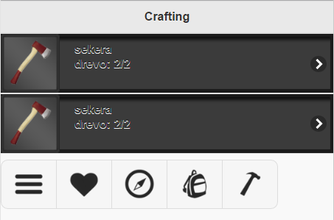
Děkujeme za pozornost

